Slide 1
На тему: «урок-ОЛИМПИАДА сочи 2014». Работу выполнила учитель физкультуры ГБОУ школы №612 Центрального района Санкт-Петербурга ПЛЕШКОВА АНАСТАСИЯ АНДРЕЕВНА.
Презентация.№3

Slide 2
«СОЧИ 2014»
Зимние Олимпийские игры 2014 ( официальное название XXII Олимпийские зимние игры) — международное спортивное мероприятие, проходившее вроссийском городе Сочи с 7 по 23 февраля 2014 года. Столица Олимпийских игр — 2014 была выбрана во время 119-й сессии МОК в Гватемале 4 июля 2007 года[⇨]. На территории России Олимпийские игры прошли во второй раз (до этого в Москве в 1980 году прошли летние Олимпийские игры), и впервые — зимние Игры. По окончании Олимпийских игр на тех же объектах будут проведены зимние Паралимпийские игры — 2014. В 2011 году талисманами зимних Олимпийских игр — 2014 были избраны Белый мишка, снежный Леопард и Зайка. За 500 дней до начала Олимпийских игр Оргкомитет «Сочи 2014» огласил слоган предстоящей Олимпиады: «Жаркие. Зимние. Твои». По сравнению с Ванкувером-2010 количество соревнований в различных дисциплинах увеличено на 12, в общей сложности будет разыграно 98 комплектов медалей.

Slide 4
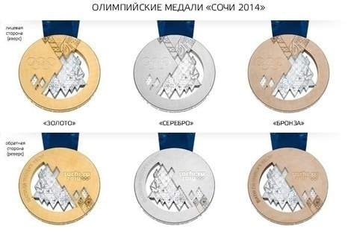

Slide 5
Зимние Олимпийские игры в Сочи.
Страны-участницы: 85
Количество спортсменов:2750
Разыгрывается медалей:98 комплектов в 7 видах спорта (15 дисциплин)
Церемония открытия :7 февраля 2014 года Церемония закрытия: 23 февраля 2014 года
Ровно за 500 дней до старта зимних Олимпийских игр, Дмитрий Чернышенко назвал слоган предстоящих соревнований: «Жаркие. Зимние. Твои».

Slide 6
Зимние Олимпийские игры в Сочи.
2014г.

Slide 7
Итоги олимпиады нашей страны:
1 место Занимает Россия в XXII Зимних олимпийские играх.
33 медали 13 золото 11 серебро 9 бронза Завоевали Российские спортсмены в XXII Зимних олимпийские играх.

Slide 8
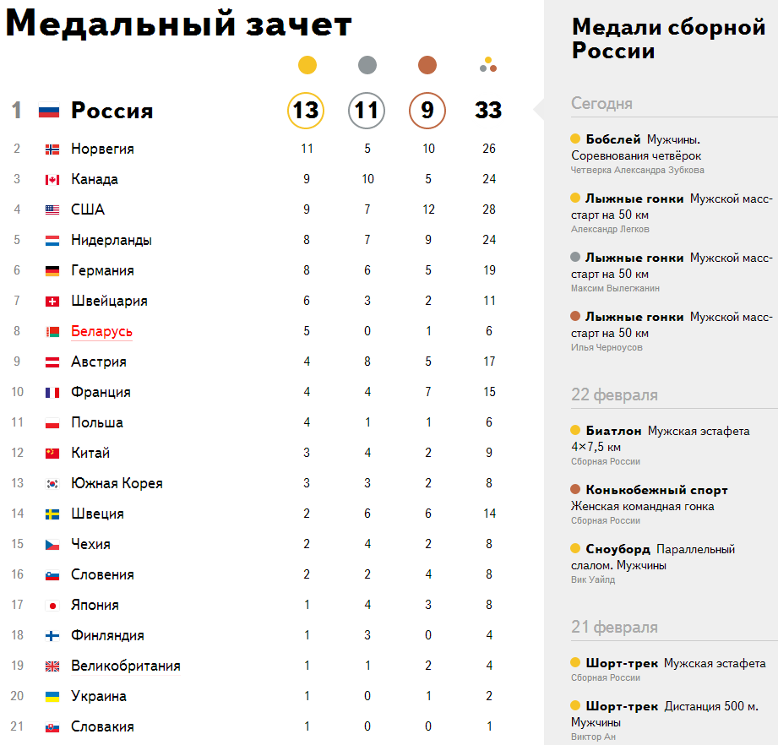

Slide 9
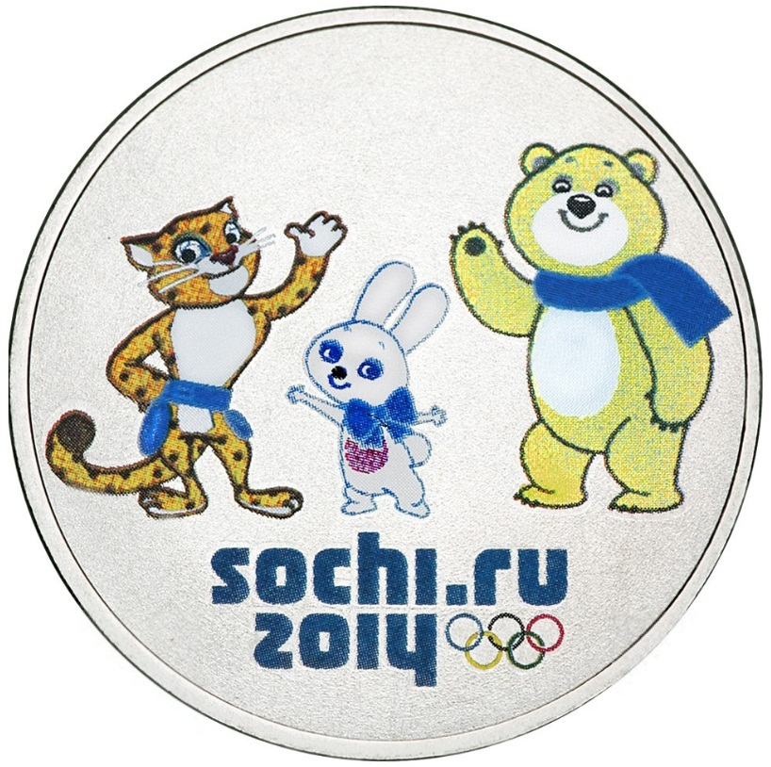
Спасибо за внимание!!!

